Slide 1
Llevando a cabo la Traducción
BTT Escritor para
android

Slide 2
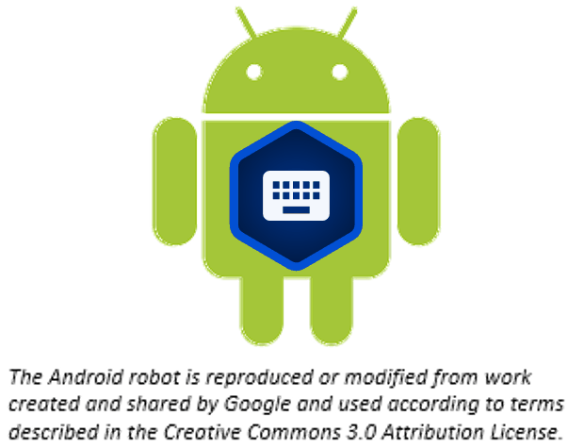
¿De qué trata esta presentación ?
En esta presentación usted aprenderá a:
Implementar los pasos de MAST con el BTT Escritor
Realizar traducciones
Utilizar los recursos el BTT Escritor
Revisar y editar las traducciones

Slide 3
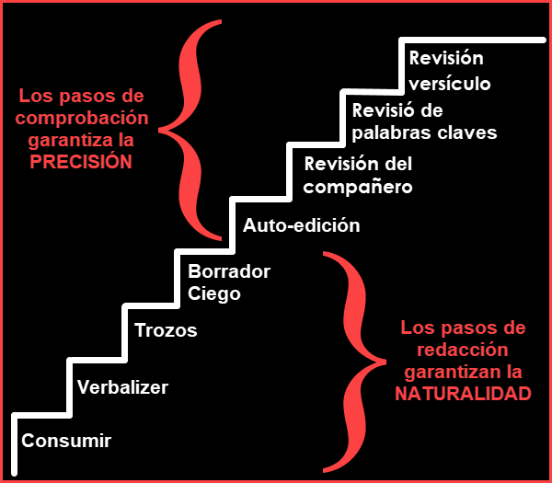
MAST y BTT Escritor
MAST es un método que:
Permite una traducción rápida y correcta del texto bíblico
Utiliza hablantes nativos para hacer la traducción
Se puede implementar con BTT Escritor
Consta de 8 pasos

Slide 4

Los 8 Pasos de MAST - Naturalidad
Consumir: Leer o escuchar todo el capítulo que se va a traducir.

Slide 5

Los 8 Pasos de MAST - Naturalidad
Consumir: Leer o escuchar todo el capítulo que se va a traducir.
Verbalizar: En el lenguaje meta o destino, dígale a otra persona lo que usted leyó.

Slide 6

Los 8 Pasos de MAST - Naturalidad
Consumir: Leer o escuchar todo el capítulo que se va a traducir.
Verbalizar: En el lenguaje meta o destino, dígale a otra persona lo que usted leyó.
Dividir en trozos: Divida el capítulo en trozos que usted pueda volver a relatar sin mirar.

Slide 7

Los 8 Pasos de MAST - Naturalidad
Consumir: Leer o escuchar todo el capítulo que se va a traducir.
Verbalizar: En el lenguaje meta o destino, dígale a otra persona lo que usted leyó.
Dividir en trozos: Divida el capítulo en trozos que usted pueda volver a relatar sin mirar.
Borrador ciego: Cierre el texto fuente y traduzca un trozo sin mirar.

Slide 8

Los 8 Pasos de MAST - Precisión
Auto-revisión: Compare el borrador de la traducción con la fuente y haga correcciones.

Slide 9

Los 8 Pasos de MAST - Precisión
Auto-revisión: Compare el borrador de la traducción con la fuente y haga correcciones.
Revisión del compañero: Pida a un compañero que ompare el borrador de la traducción con el texto fuente y discutan las correcciones; el traductor debe hacer cualquier cambio.

Slide 10

Los 8 Pasos de MAST - Precisión
Auto-revisión: Compare el borrador de la traducción con la fuente y haga correcciones.
Revisión del compañero: Pida a un compañero que ompare el borrador de la traducción con el texto fuente y discutan las correcciones; el traductor debe hacer cualquier cambio.
Revisión de palabras claves: Revise los términos claves para garantizar que estén presentes en el borrador y traducidos de manera clara y consistente.

Slide 11

Los 8 Pasos de MAST - Precisión
Auto-revisión: Compare el borrador de la traducción con la fuente y haga correcciones.
Revisión del compañero: Pida a un compañero que ompare el borrador de la traducción con el texto fuente y discutan las correcciones; el traductor debe hacer cualquier cambio.
Revisión de palabras claves: Revise los términos claves para garantizar que estén presentes en el borrador y traducidos de manera clara y consistente.
Revisión versículo por versículo: Traduzca el borrador via oral mientras alguien lo comprueba con un texto fuente.

Slide 12
Implementando MAST en BTT Escritor
Consumir
En la vista de Capítulo lea el capítulo entero en el texto fuente.
Verbalizar
Haga sin conexión de Internet.
Trozo
Ha sido hecho para usted -vea la vista de Trozo; lea un trozo hasta que pueda volver a contarlo sin mirar.
Pulse el "papel" que se encuentra detrás del texto fuente y traduzca el trozo; no debes ver el original mientras está traduciendo.
Borrador ciego
Auto revisión
En la Vista Revisión, haga las correcciones; use los recursos; coloque los marcadores de versículos.
Revisión del compañero
En Vista Revisión pídale a un compañero que compare el borrador con la fuente y discutan las correcciones; use los recursos para resolver cualquier problema.
Revisón de palabras claves
Revise los recursos para los términos claves.
Revisión versículo por versículo
Puede usar los recursos para una revisión más profunda.
Notes:
Do this as a group exercise. Have them tell how they would implement each step in tS, then click to show the answer.

Slide 13
Pasos de Redacción de MAST
Los primeros cuatro pasos de MAST son los pasos de redacción.
El resultado de los pasos de redacción es un primer borrador de la traducción.
Consumir
Verbalizar
Trozos
Borrador Ciego

Slide 14
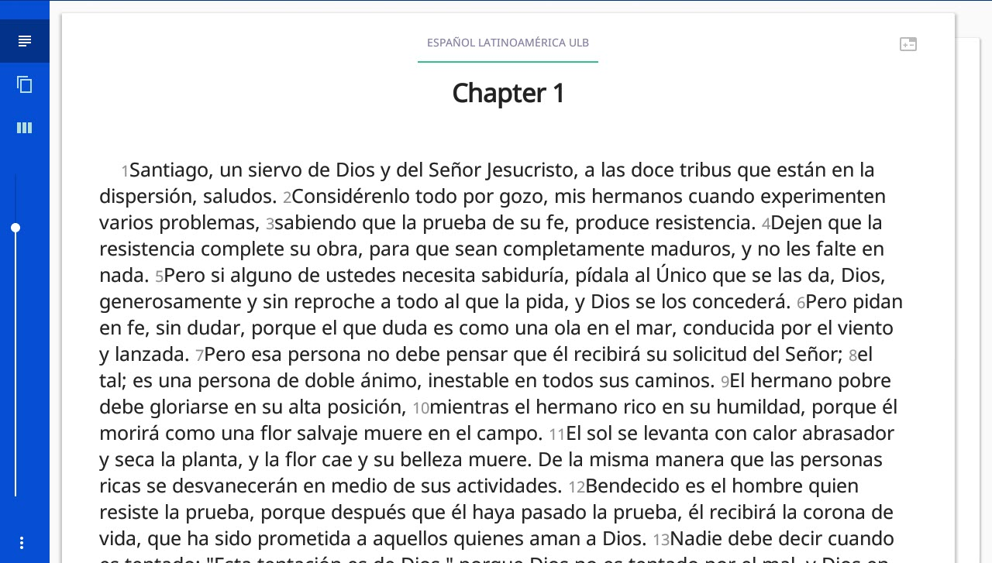
Paso 1 de MAST: Consumir
En Vista Capítulo lea un capítulo entero.
Obtenga una imagen general de la historia o del pasaje.
Vista Capítulo

Slide 15
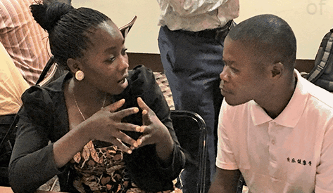
Paso 2 de MAST: Verbalizar
Haga esto sin conexión de Internet.
Dígale a otra persona lo que usted ha leído, o
simplemente dígalo en voz alta si nadie más esta
disponible.

Slide 16
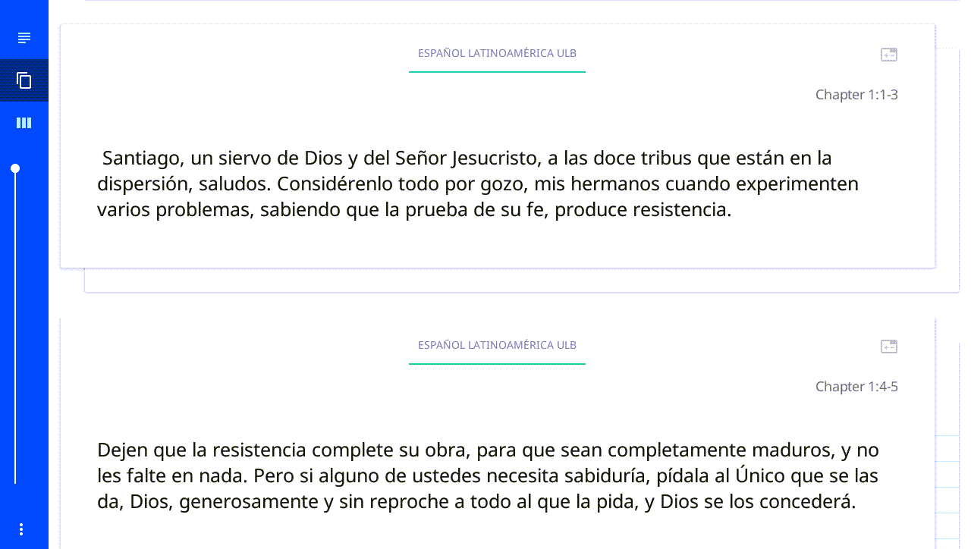
Paso 3 de MAST: Trozos
La división en trozos ha sido hecha para usted.
En la vista de Trozo, lea una sección hasta que piense que la puede traducir sin mirar.
Vista Trozo

Slide 17
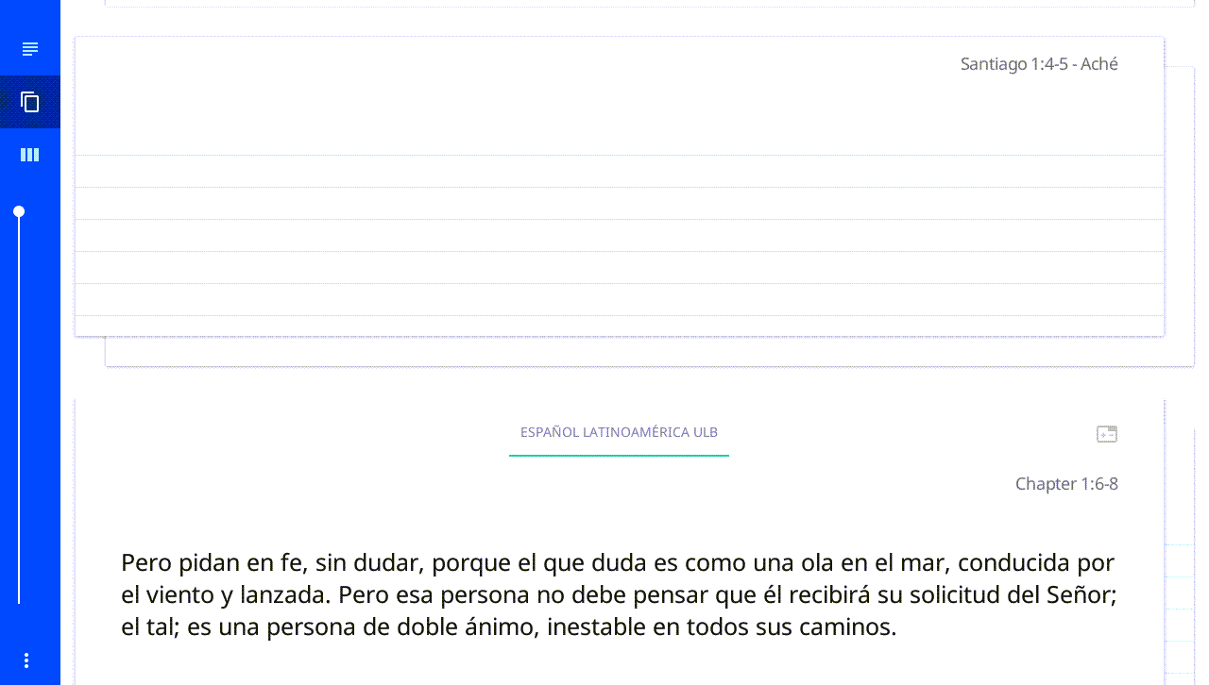

Paso 4 de MAST: Borrador Ciego
Pulse el "papel" que se encuentra detrás del trozo.
Vista Trozo

Slide 18
Paso 4 de MAST: Borrador Ciego
Cuando haya terminado, pulse el "papel" que se encuentra detrás del trozo traducido para volver a la fuente.
Vista Trozos - "tarjeta de notas" de traducción

Slide 19
Paso 4 de MAST: Borrador Ciego
Traduzca cada trozo en el capítulo o pasaje, uno por uno.
Vista Trozo

Slide 20
Pasos de revisión de MAST
Los últimos cuatro pasos de MAST son los pasos de revisión.
El resultado de los pasos de revisión es una traducción comprobada de nivel uno.
Auto-revisión
Revisión del compañero
Revisión de palabras claves
Revisión versículo por versículo

Slide 21
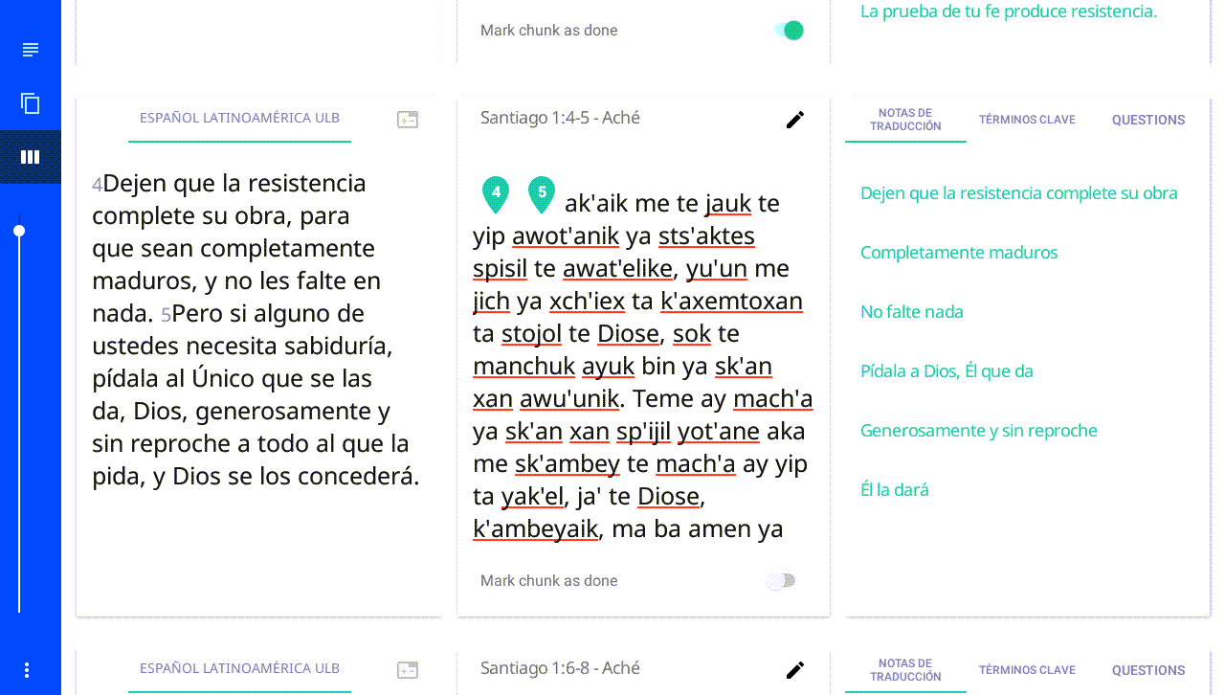
Usando los recursos de BTT Escritor en la Revisión
Durante cualquiera de los pasos de revisión, usted puede utilizar los recursos del Escritor BTT para ayuda.
En la vista de Revisión, deslice la pantalla hacia la izquierda para mostrar los recursos.
Vista de revisión

Slide 22
Usando los recursos del Escritor BTT
Los recursos mostrados pertenecen a cada trozo.
Las tres pestañas muestran los tres tipos de recursos:
Notas
Notas de traduccion
Palabras
Terminos clave
Preguntas
Questions

Slide 23
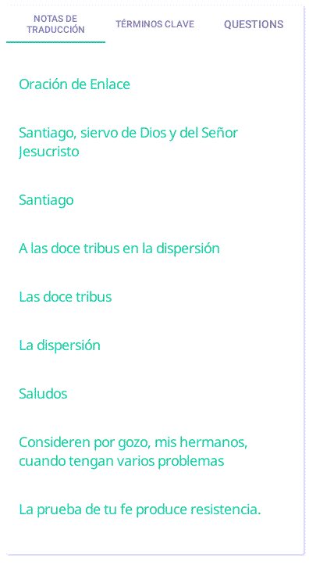
Usando los recursos del Escritor BTT Notas de Traducción
Las notas de traducción muestran información detallada y/o sugerencias de traducción sobre una palabra o frase en el trozo.
Pulse la pestaña de Notas.
Pulse una nota para abrirla.

Slide 24
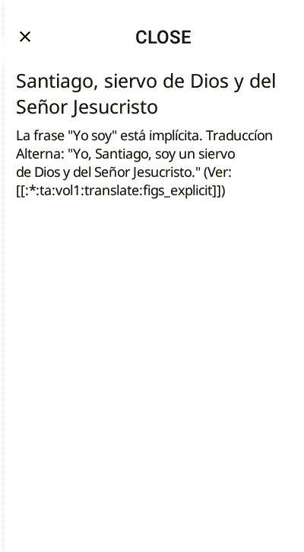
Usando los recursos del Escritor BTT Notas de Traducción
Las notas de traducción muestran información detallada y/o sugerencias de traducción sobre una palabra o frase en el trozo.
Pulse la pestaña de Notas.
Pulse una nota para abrirla.
Pulse CERRAR para cerrar la nota.

Slide 25
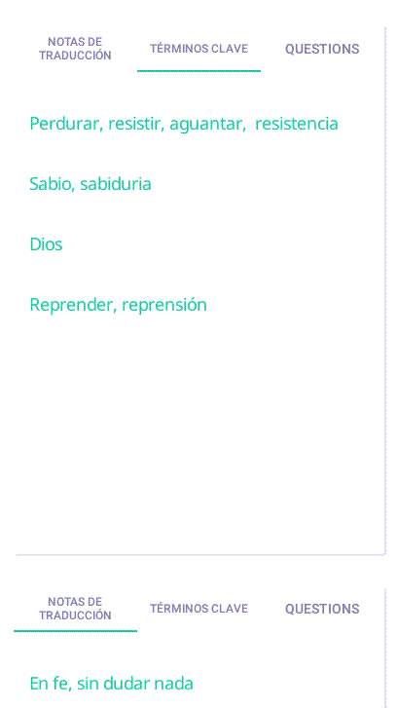
Usando los recursos del Escritor BTT Palabras de Traducción
"Palabras" son palabras o términos claves en el pasaje con definiciones, información adicional y/o sugerencias de traducción.
Pulse la pestaña de Palabras (Terminos Clave).
Pulse una palabra para abrirla.

Slide 26
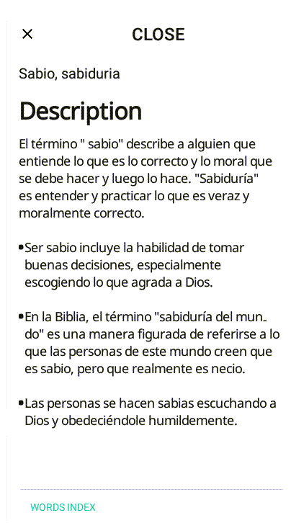
Usando los recursos del Escritor BTT Palabras de Traducción
"Palabras" son palabras o términos claves en el pasaje con definiciones, información adicional y/o sugerencias de traducción.
Puede haber enlaces a otras palabras o información adicional.
Pulse CERRAR para cerrar la palabra.

Slide 27
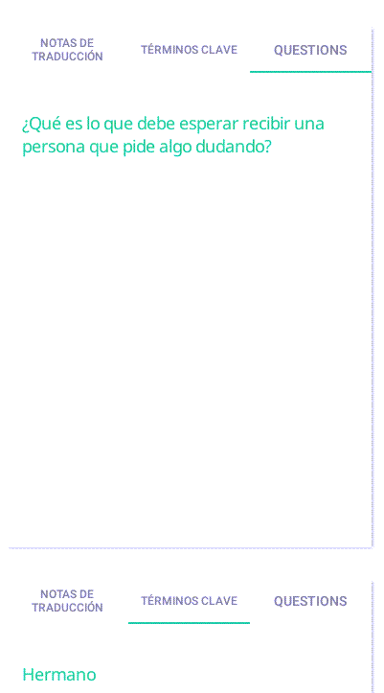
Usando los recursos del Escritor BTT Preguntas de Traducción
Las Preguntas pueden ser usadas en los pasos de revisión para determinar si la traducción es clara y correcta.
Pulse la pestaña de Preguntas (Questions).
Pulse una pregunta para abrirla.

Slide 28
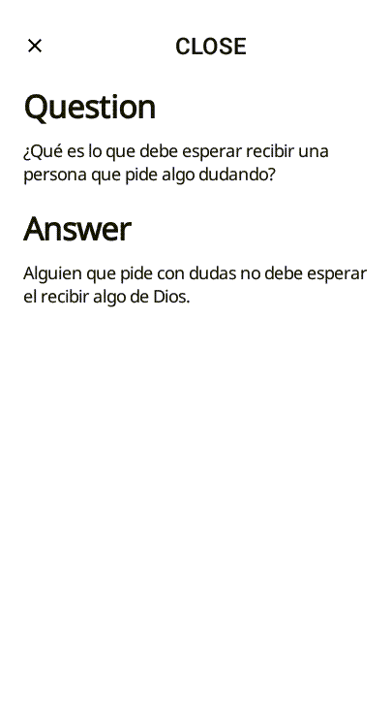
Usando los recursos del Escritor BTT Preguntas de Traducción
Las Preguntas pueden ser usadas en los pasos de revisión para determinar si la traducción es clara y correcta.
Si alguien no puede responder correctamante a la pregunta con sólo leer la traducción, puede ser que la traducción no esté clara o exacta.
Pulse CERRAR para cerrar la pregunta.

Slide 29
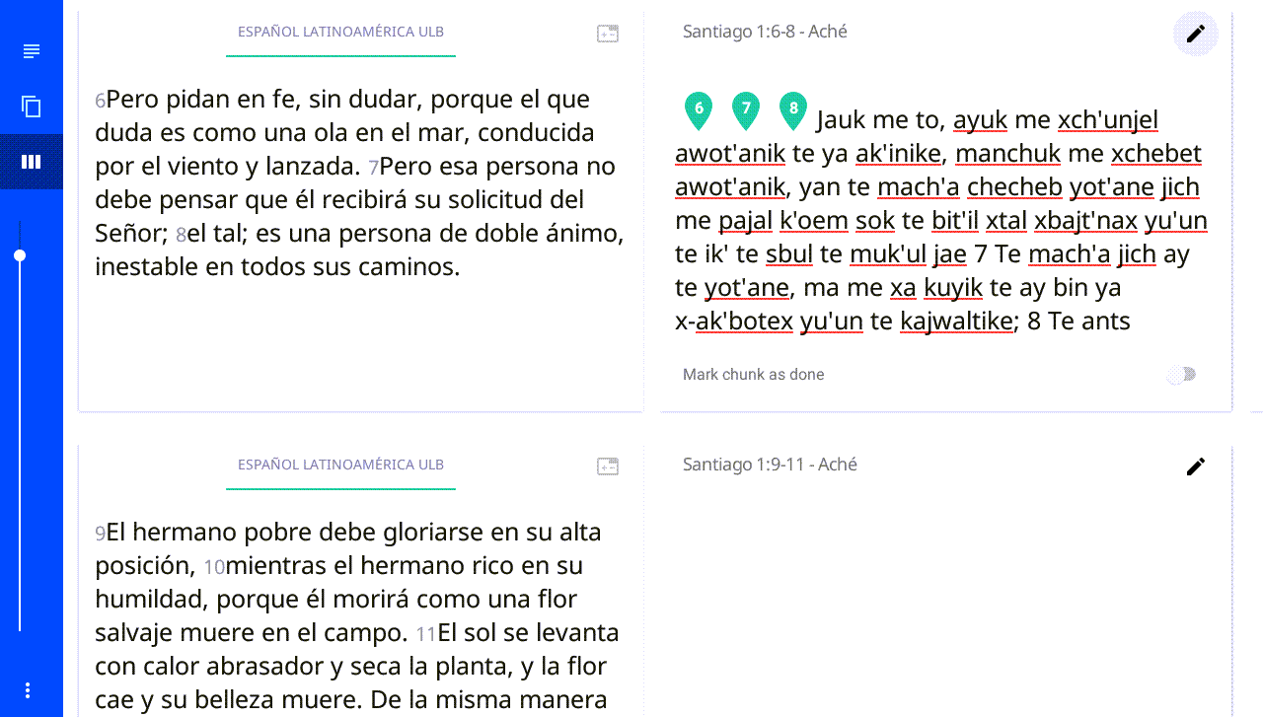
Paso 5 de MAST: Auto-revisión
En Vista Revisión, usted verá la fuente y la traducción una al lado de la otra.
Compare y tome nota de
los cambios necesarios.
Pulse el ícono del
lápiz para editar.
palabra faltante
Vista Revisión
período faltante

Slide 30
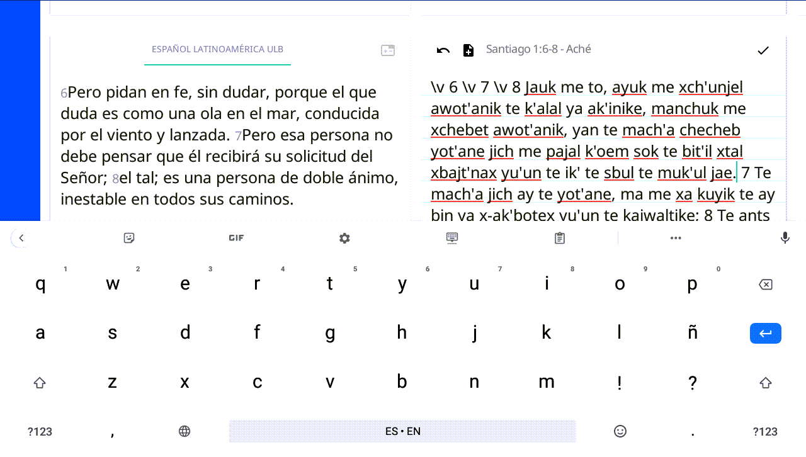
Paso 5 de MAST: Auto-revisión
En Vista Revisión, usted verá la fuente y la traducción una al lado de la otra.
Haga correcciones.
Pulse la marca de
cotejo para guardarlo.

Slide 31
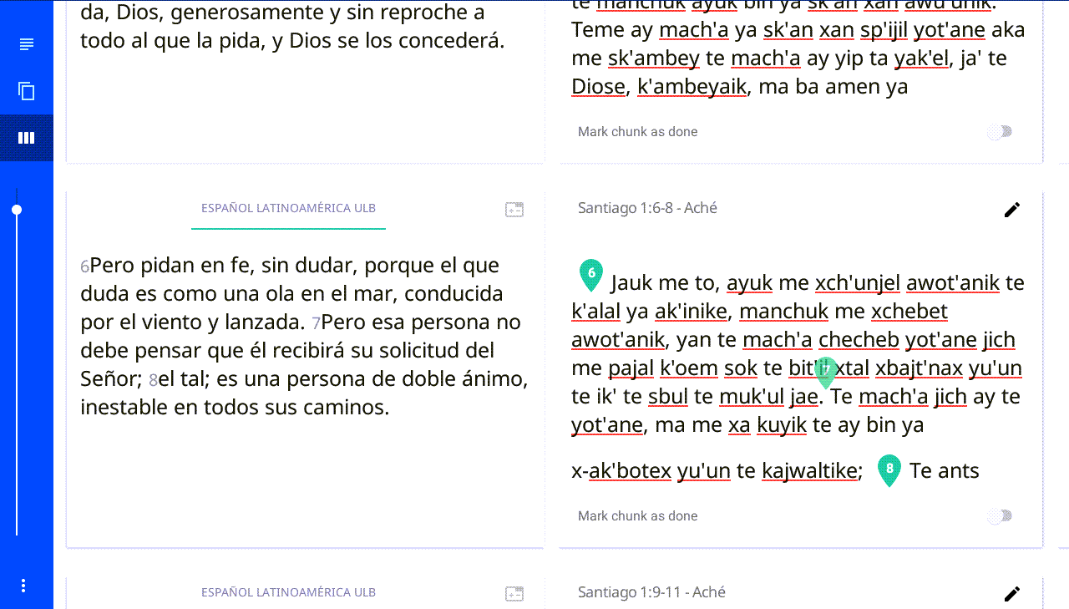
Paso 5 de MAST: Auto-revisión
En Vista Revisión, usted verá la fuente y la traducción una al lado de la otra.
Arrastre los marcadores
de versículo.

Slide 32
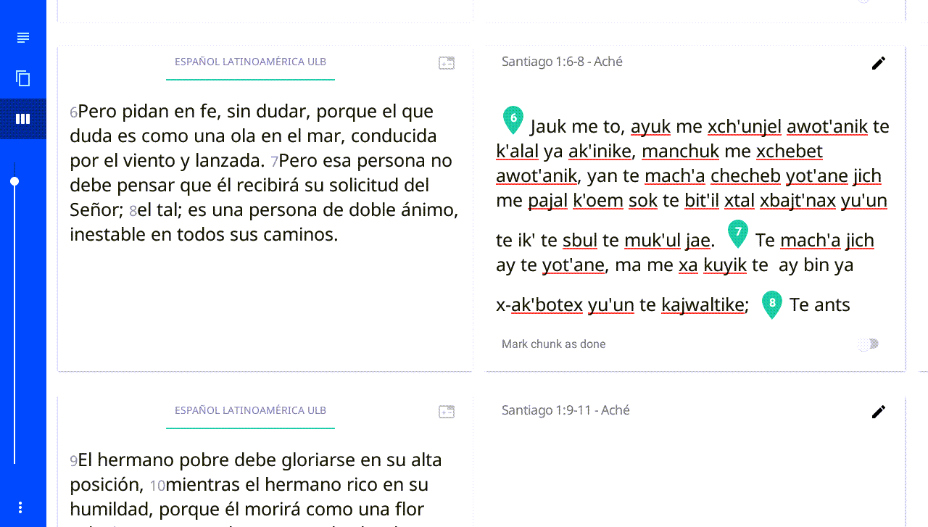
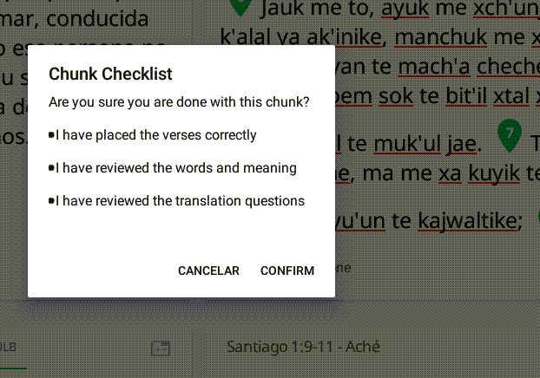
Paso 5 de MAST: Auto-revisión
En Vista Revisión, usted verá la fuente y la traducción una al lado de la otra.
Marque el trozo como
completo.

Slide 33
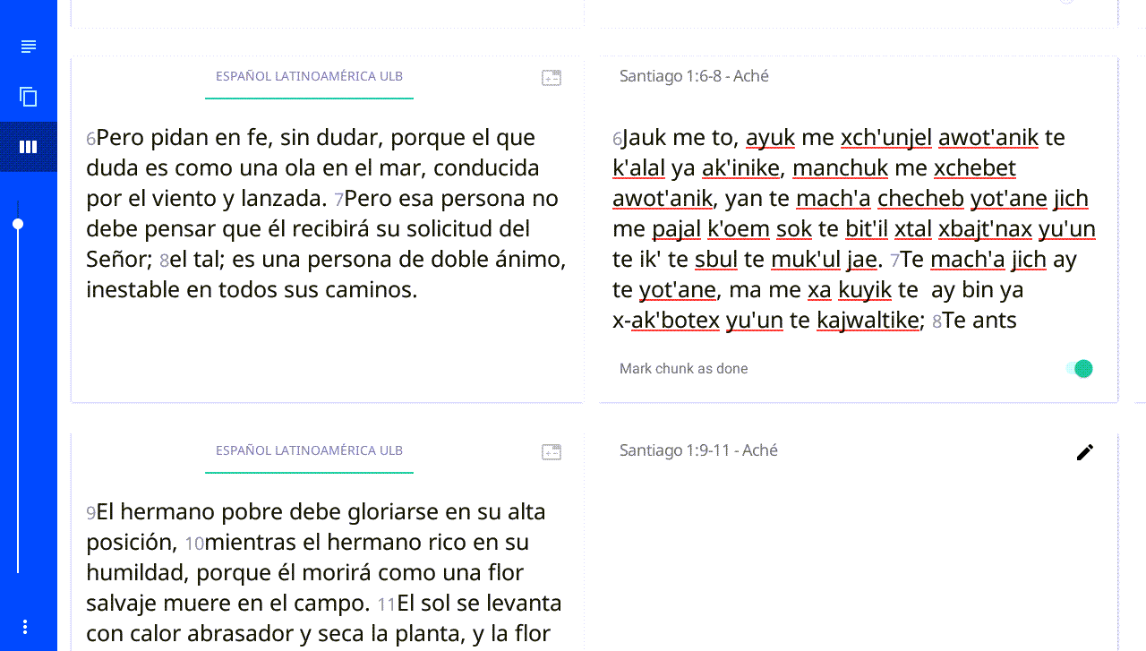
Paso 5 de MAST: Auto-revisión
En Vista Revisión, usted verá la fuente y la traducción una al lado de la otra.
Haga todos los trozos
en el pasaje.

Slide 34
Paso 6 de MAST: Revisión del compañero
En la vista de Revisión, haga que otra persona revise su traducción.
Discutan las correcciones
sugeridas.
Para editar un trozo, pulse
el botón de "Trozo
Completado" y luego
haga clic en el ícono
el lápiz.

Slide 35
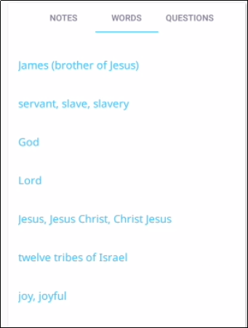
Paso 7 de MAST: Revisión de palabras claves
Use el recurso de palabras de traducción.
Asegúrese de que todos los términos y conceptos importantes están:
Presentes en la traducción
Traducidos con claridad y corrección.
Traducidos consistentemente.

Slide 36
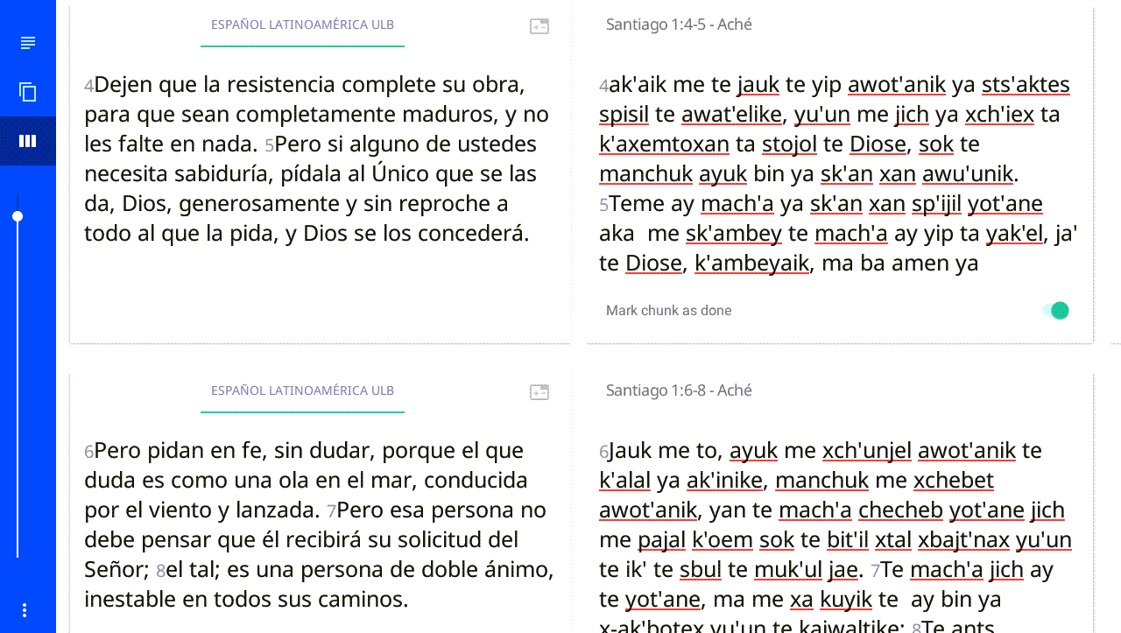
Paso 8 de MAST: Revisión de versículo por versículo
Por via oral retro traduzca su traducción al idioma del verificador (puede ser
que necesite un intérprete
intermedio).
Los verificadores
compararán el siginificado
con el texto fuente en su
lenguaje.

Slide 37
Paso 8 de MAST: Revisión de versículo por versículo
Discutan las correcciones sugeridas; use los recursos para resolver cualquier disputa.
Para editar un trozo, pulse
el botón "Trozo
Completado" y luego
haga clic en el ícono
del lápiz.

Slide 38
¿Qué aprendió?
En esta presentación usted aprendió a:
Implementar los pasos de MAST con el BTT Escritor
Realizar traducciones
Usar los recursos del Escritor BTT
Revisar y editar las traducciones

